Slide 1

CHÀO MỪNG THẦY CÔ VÀ CÁC EM HỌC SINH

Slide 2

KẾT CẤU BÀI HỌC
1. KHỞI ĐỘNG
2. HÌNH THÀNH KIẾN THỨC
4. VẬN DỤNG
3. LUYỆN TẬP

Slide 3




01
https://www.ypppt.com/
KHỞI ĐỘNG

Slide 4


Slide 5
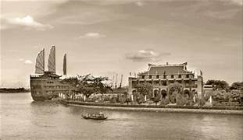

Slide 6
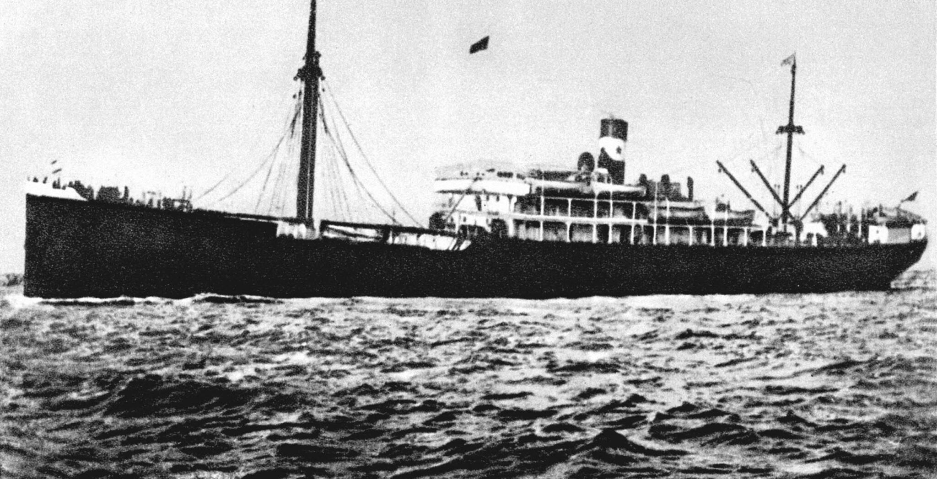

Slide 7
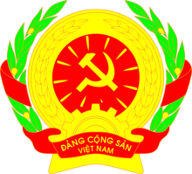

Slide 8
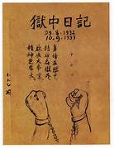

Slide 9
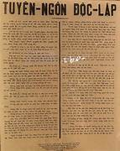

Slide 10
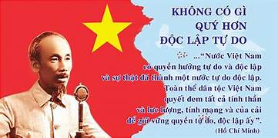

Slide 11
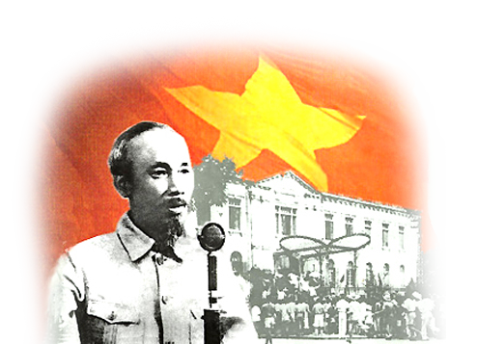
NGUYỄN ÁI QUỐC – HỒ CHÍ MINH CUỘC ĐỜI VÀ SỰ NGHIỆP

Slide 12
MỤC TIÊU BÀI GIẢNG
GIÚP HỌC SINH:
Hiểu được con người và sự ngiệp, quan điểm sáng tác, phong cách nghệ thuật của NAQ – HCM.
Biết vận dụng hiểu biết về bối cảnh lịch sử, đặc điểm sáng tác theo từng thể loại của tác giả để tiếp cận một số sáng tác của NAQ-HCM
Trân trọng tài năng và tấm lòng yêu nước của Người, có ý thức học tập, noi theo tấm gương đạo đức Hồ Chí Minh

Slide 13

02
HÌNH THÀNH KIẾN THỨC

Slide 14
ĐỀ MỤC BÀI GIẢNG
PHẦN I: KIẾN THỨC NGỮ VĂN
Phong cách nghệ thuật
Sức thuyết phục của văn nghị luận
PHẦN II: ĐỌC HIỂU VĂN BẢN
I. HCM – Anh hùng dân tộc, danh nhân văn hóa kiệt xuất.
Biện pháp tu từ nói mỉa
II. HCM – Nhà văn, nhà thơ lớn.

Slide 15
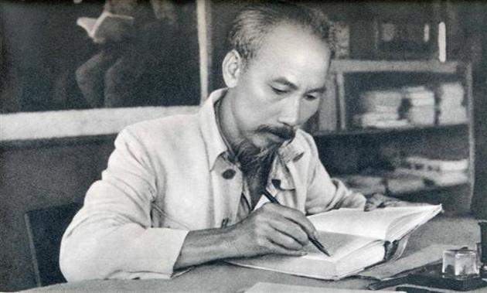
PHẦN I: KIẾN THỨC NGỮ VĂN
1. Phong cách nghệ thuật:
- Là sự độc đáo về tư tưởng cũng như nghệ thuật thể hiện thành những phẩm chất thẩm mĩ trong sáng tác của những nhà văn ưu tú, có tài năng điêu luyện.
- Phong cách là hệ thống những đặc điểm về mặt hình thức, bao gồm các thủ pháp nghệ thuật, các phương tiện diễn đạt tạo nên tính độc đáo của một hiện tượng văn học và khu biệt hiện tượng này với một hiện tượng khác.

Slide 16
2. Sức thuyết phục của văn nghị luận
- Văn nghị luận là loại văn trình bày tư tưởng và thuyết phục người khác chủ yếu bằng lập luận chặt chẽ, lí lẽ sắc bén, dẫn chứng xác thực, hùng hồn và cảm xúc mạnh mẽ.
- Phương thức biểu đạt chủ yếu là phương thức nghị luận, bên cạnh đó vẫn có sự xuất hiện của các phương thức tự sự, miêu tả, biểu cảm, thuyết minh.

Slide 17
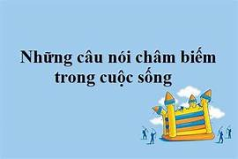
3. Biện pháp tu từ nói mỉa:
- Nói mỉa (biếm dụ) là biện pháp tu từ, theo đó, người nói / người viết dùng những từ ngữ có ý nghĩa tích cực với ngụ ý đánh giá ngược lại nhằm châm biếm, đả kích, hoặc bông đùa, trêu chọc đối tượng được nói đến.
- Nói mỉa có cấu tạo gồm 2 tầng nghĩa: nghĩa tường minh và nghĩa hàm ẩn.

Slide 18

Cần dựa vào ngữ cảnh, giọng điệu và các yếu tố phi ngôn ngữ đi kèm lời nói (nét mặt, cử chỉ) để hiểu ý nghĩa.
- Nói mỉa được sử dụng nhiều trong khẩu ngữ và thơ văn châm biếm, trào phúng.

Slide 19
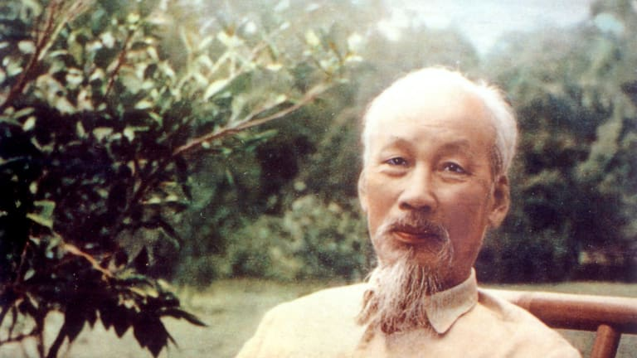
PHẦN II: ĐỌC HIỂU VB1: NGUYỄN ÁI QUỐC – HỒ CHÍ MINH CUỘC ĐỜI VÀ SỰ NGHIỆP
This Photo by Unknown Author is licensed under CC BY-NC-ND

Slide 20
PHIẾU HỌC TẬP SỐ 1
HỒ CHÍ MINH – ANH HÙNG DÂN TỘC, DANH NHÂN VĂN HÓA THẾ GIỚI
Chuẩn bị | Trình bày
1. Thuyết trình về Tiểu sử của Nguyễn Ái Quốc – Hồ Chí Minh bằng sơ đồ tư duy.
2. Tại sao Hồ Chí Minh lại được tôn vinh là Danh nhân văn hóa thế giới?

Slide 21
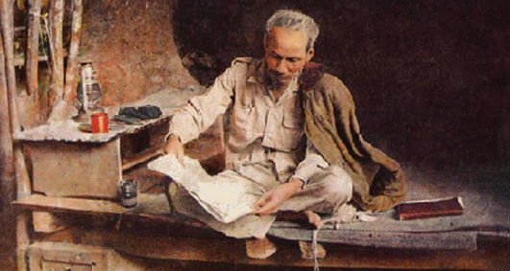
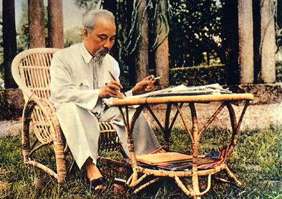
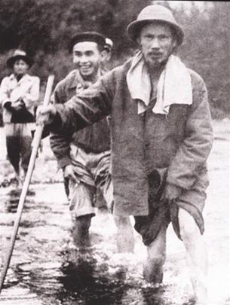

Slide 22
I. Hồ Chí Minh – Anh hùng dân tộc, Danh nhân văn hóa kiệt xuất.
1. Hồ Chí Minh – Anh hùng dân tộc.
- Hồ Chí Minh (19/05/1890 – 02/09/1969), tên khai sinh là Nguyễn Sinh Cung.
- Gia đình: nhà Nho nghèo yêu nước.
- Quê quán: Kim Liên – Nam Đàn – Nghệ An – miền quê giàu truyền thống lịch sử, văn hóa, cách mạng.

Slide 23
- Thời đại: cuối thế kỷ XIX – đầu thế kỷ XX: sự nổi dậy của phong trào giải phóng dân tộc. Văn hóa Việt Nam trong giai đoạn này có cái nhìn sâu sắc về cuộc sống, khát vọng tự do và nhân quyền.
- Con người: yêu nước thiết tha, ý chí đấu tranh cách mạng kiên cường, bất khuất, tinh thần khoan dung, nhân ái… Cả cuộc đời hi sinh cho sự nghiệp giải phóng dân tộc.
=> Người là hiện thân cho khát vọng “Không có gì quý hơn độc lập tự do”.

Slide 24
2. Hồ Chí Minh – Danh nhân văn hóa kiệt xuất
- Về văn hóa, Người có đóng góp trên nhiều lĩnh vực.
- Cốt lõi của tư tưởng văn hóa Hồ Chí Minh là lòng yêu nước, thương dân, hết lòng phục vụ nhân dân và Tổ quốc.

Slide 25
- Quan điểm nghệ thuật:
+ Văn học là vũ khí chiến đấu phục vụ cho sự nghiệp cách mạng.
+ Coi trọng tính chân thực và tính dân tộc của văn học.
+ Người luôn chú ý đến mục đích và đối tượng tiếp nhận để quyết định nội dung và hình thức tác phẩm.
=> Anh hùng dân tộc, Danh nhân văn hóa thế giới.

Slide 26
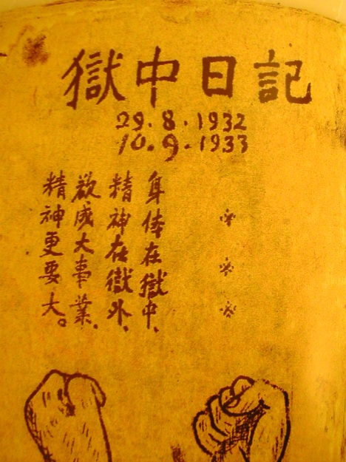
II. Hồ Chí Minh – nhà thơ lớn
1.Một sự nghiệp văn học lớn lao và phong phú
- Người viết nhiều thể loại, bằng nhiều bút pháp, phong cách khác nhau và bằng nhiều ngôn ngữ.

Slide 27
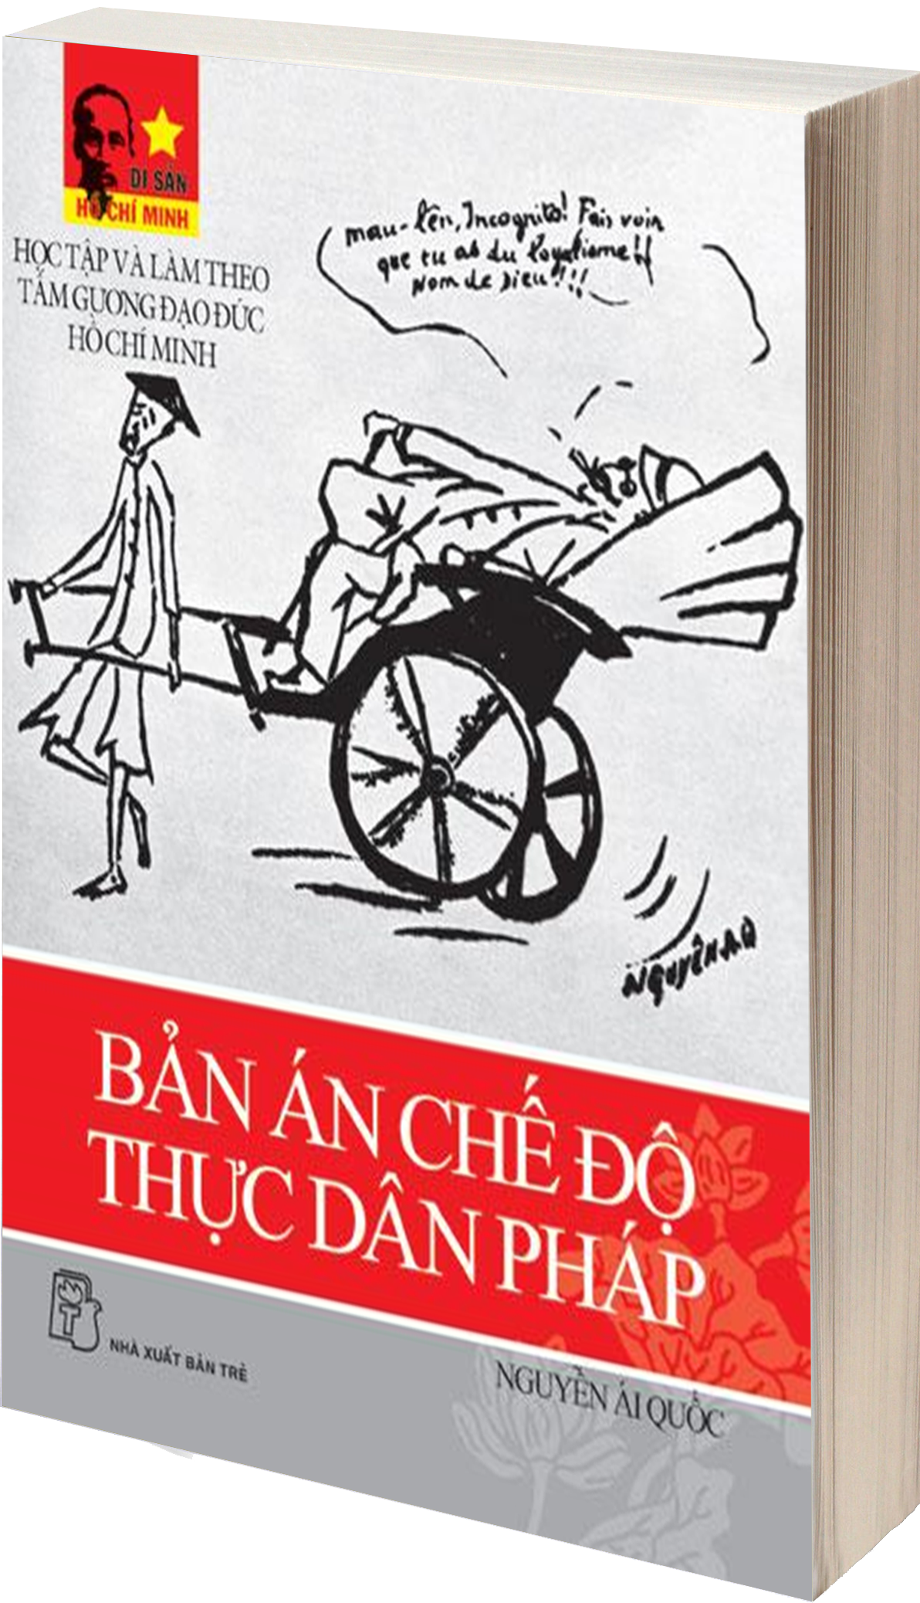
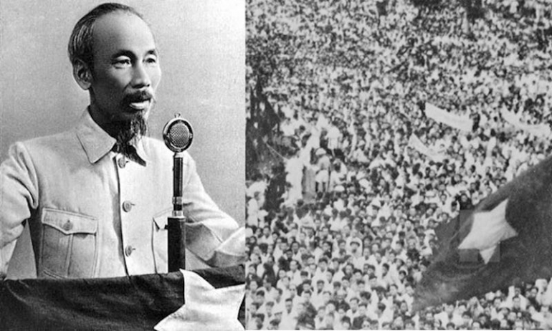

Slide 28
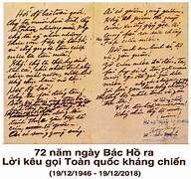
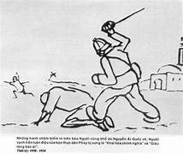

Slide 29
* Văn nghị luận
- Mục đích: đấu tranh chính trị, tấn công trực diện kẻ thù, thực hiện nhiệm vụ cách mạng của dân tộc.
- Nội dung: lên án thực dân Pháp, kêu gọi người nô lệ liên hiệp lại.
- Tác phẩm tiêu biểu: Bản án chế độ thực dân Pháp, Tuyên ngôn Độc lập, Lời kêu gọi toàn quốc kháng chiến…

Slide 30
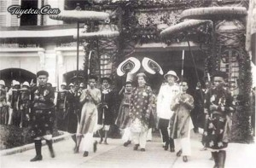
Lời than vãn của bà Trưng Trắc, Vi hành

Slide 31
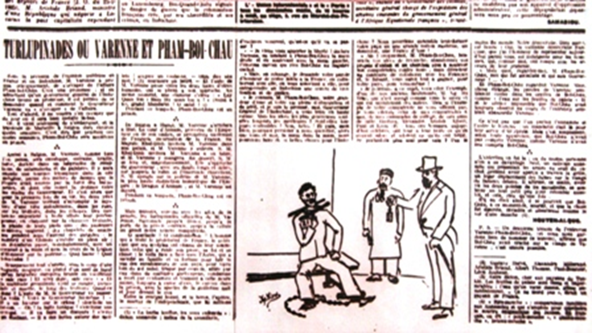
Những trò lố hay là Varen và Phan Bội Châu

Slide 32
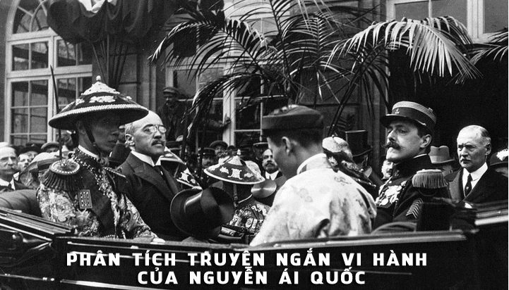
* Truyện và kí
Hầu hết viết bằng tiếng Pháp, xuất bản tại Paris (1922-1925): Pari (1922). Lời than vãn của bà Trưng Trắc (1922), Con người biết mùi hun khói (1922), Vi hành (1923), Những trò lố hay là Varen và Phan Bội Châu (1925)...
Nội dung: Tố cáo tội ác dã man, bản chất tàn bạo xảo trá của bọn thực dân – phong kiến... đề cao những tấm lòng yêu nước, cách mạng.

Slide 33
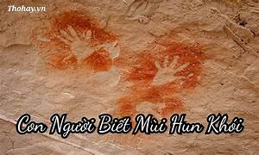
- Nghệ thuật: truyện ngắn của NAQ rất cô đọng, tình huống độc đáo, cốt truyện sáng tạo, có sựu quan sát tinh tường, trí tưởng tượng phong phú, lời văn linh hoạt, hóm hỉnh, sắc sảo.

Slide 34
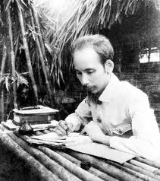
* Thơ ca
Nhật kí trong tù, Thơ Hồ Chí Minh, Thơ chữ Hán Hồ Chí Minh
- Thơ Hồ Chí Minh súc tích, thể hiện một tài năng lớn, một tâm hồn nghệ sĩ phong phú, nhân đạo và nhân văn.

Slide 35


Slide 36
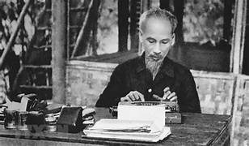
2. Một phong cách nghệ thuật đa dạng mà thống nhất.
- Sự thống nhất: Các sáng tác của Người luôn thống nhất trong quan điểm nghệ thuật.
- Sự đa dạng:
+ Văn nghị luận: ngắn gọn, súc tích, lập luận chặt chẽ, lí lẽ đanh thép, giàu tính luận chiến, đa dạng bút pháp.

Slide 37
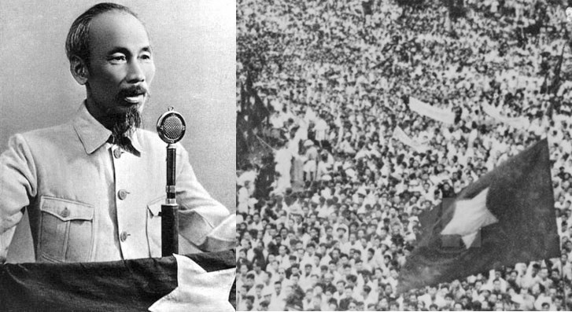
+ Truyện và kí: giàu tính chiến đấu, đậm chất trí tuệ, nghệ thuật trào phúng sắc bén và rất hiện đại.
+ Thơ ca: thơ tuyên truyền giản dị, mộc mạc, mang màu sắc dân gian hiện đại.
Thơ nghệ thuật: cổ điển mà hiện đại.
This Photo by Unknown Author is licensed under CC BY-SA

Slide 38
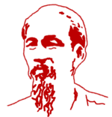
III. Tổng kết
Hồ Chí Minh là anh hùng dân tộc, Danh nhân văn hóa thế giới.
Văn thơ Hồ Chí Minh là di sản vô giá, gắn bó hữu cơ với sự nghiệp cách mạng của Người.

Slide 39
03
LUYỆN TẬP

Slide 40

AI
NHANH HƠN?

Slide 41


“Ngắm trăng” nằm trong tác phẩm nào của
Hồ Chí Minh?
A. Ca binh lính
B. Nhật ký trong tù
C. Bài ca du kích
D. Ca sợi chỉ

Slide 42
“Toàn thể dân tộc Việt Nam quyết đem tất cả tinh thần và lực lượng, tính mạng và của cải để giữ vững quyền tự do, độc lập ấy”. Đoạn văn trên trích từ bài viết nào của Hồ Chí Minh
A. Thư kêu gọi Tổng khởi nghĩa
B. Tuyên ngôn độc lập (1945)
C. Lời kêu gọi toàn quốc kháng chiến
D. Thư gởi đồng bào Nam bộ.

Slide 43
Theo Hồ Chí Minh: cách mạng giải phóng dân tộc phải?
A. Đi theo con đường của các bậc tiền bối Việt Nam
B. Đi theo con đường cách mạng của nước Mỹ
C. Đi theo con đường cách mạng của nước Pháp
D. Đi theo con đường cách mạng vô sản

Slide 44
Chủ tịch Hồ Chí Minh đọc bản tuyên ngôn độc lập, khai sinh ra nước Việt Nam Dân Chủ Cộng Hòa vào ngày tháng năm nào?
A. 2/9/1945
B. 30/4/1975
C. 7/5/1954
D. 1/5/1930

Slide 45
Chọn cụm từ đúng điền vào chỗ trống:
“Một dân tộc dốt là một dân tộc…”
A. Chậm phát triển
B. Lạc hậu
C. Yếu
D. Kém

Slide 46
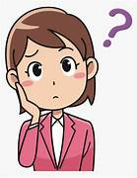
IV, VẬN DỤNG
04
Viết đoạn văn 200 chữ chứng minh phong cách sáng tác của Nguyễn Ái Quốc – Hồ Chí Minh vừa thống nhất, vừa đa dạng.

Slide 47
SAU GIỜ HỌC
1. Học sinh đọc thêm tư liệu lịch sử về cuộc đời và sự nghiệp của tác gia Nguyễn Ái Quốc – Hồ Chí Minh.
2. Chuẩn bị bài Tuyên ngôn độc lập theo các câu hỏi trong sách giáo khoa trang 12, 13.

Slide 48
THANK YOU

